Slide 1




Báo cáo thị trường
ĐIỂM TIN CÔNG NGHIỆP
Tuần 03, Tháng 06 năm 2026
[15 Tháng 06 - 21 Tháng 06 năm 2026]

Slide 2
LỜI GIỚI THIỆU
Kính gửi quý độc giả,
CNCIndustrial trân trọng giới thiệu chuyên mục “Bản tin công nghiệp” - nơi cung cấp thông tin mới nhất về ngành công nghiệp và thị trường bất động sản công nghiệp tại Việt Nam. Chúng tôi hiểu rằng để đưa ra quyết định đầu tư thông minh, nhà đầu tư cần có sự am hiểu sâu về thị trường. Vì vậy, chúng tôi đã tổng hợp và phân tích các thông tin quan trọng, bao gồm xu hướng vĩ mô, tổng quan thị trường, các dự án đáng chú ý, hệ sinh thái công nghiệp - logistics, cũng như các chính sách hỗ trợ đầu tư mới nhất. Chúng tôi hy vọng những thông tin này sẽ là nguồn tài nguyên quý giá, hỗ trợ quý vị trong việc đưa ra các quyết định đầu tư hiệu quả.

Slide 3

Executive Snapshot
Weekly Market Highlights
Tin quốc tế
[1] Fed giữ nguyên lãi suất, phát tín hiệu thắt chặt kéo dài
[2] Thỏa thuận Mỹ - Iran mở hy vọng hạ nhiệt nguồn cung dầu châu Á
Tin Việt Nam
[3] Xuất nhập khẩu Việt Nam gần đạt 500 tỷ USD
[4] Quy định mới về quản lý chi phí đầu tư xây dựng

Slide 4
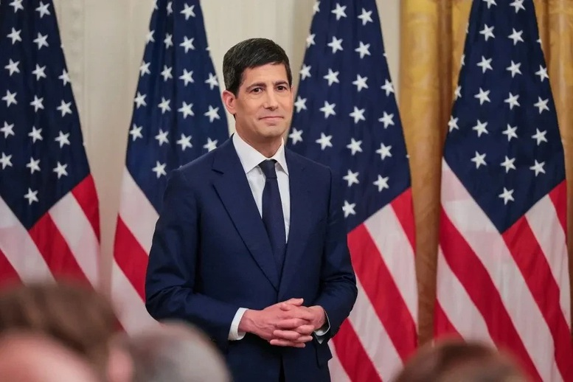
Tin quốc tế
[1] Fed giữ nguyên lãi suất, phát tín hiệu thắt chặt kéo dài
Ngày 17/6, Fed quyết định giữ nguyên lãi suất cơ bản ở mức 3,5%–3,75%, đánh dấu cuộc họp đầu tiên dưới sự chủ trì của tân Chủ tịch Kevin Warsh. FOMC nhất trí giữ nguyên lãi suất lần thứ tư liên tiếp.
Fed nâng dự báo lạm phát năm 2026, với lạm phát toàn phần ở mức 3,6% và lạm phát cơ bản 3,3%, cao hơn mức 2,7% đưa ra hồi tháng 3. Dự báo tăng trưởng GDP được điều chỉnh giảm nhẹ xuống 2,2%.
Fed loại bỏ các tín hiệu mở đường cho việc cắt giảm lãi suất và chuyển sang thông điệp duy trì chính sách thắt chặt lâu hơn. Thị trường hiện không còn kỳ vọng Fed cắt giảm lãi suất trong năm 2026, đồng thời đánh giá khả năng tăng lãi suất vào cuối năm ở mức cao.
Nguồn: baochinhphu.vn

Slide 5

[2] Thỏa thuận Mỹ - Iran mở hy vọng hạ nhiệt nguồn cung dầu châu Á
Thỏa thuận Mỹ - Iran mở triển vọng nối lại nguồn cung dầu đang eo hẹp, qua đó hỗ trợ hạ nhiệt áp lực giá năng lượng tại châu Á. Diễn biến này tạo tín hiệu tích cực sau giai đoạn khu vực chịu sức ép lớn về nguồn cung.
Tuy nhiên, quá trình khôi phục nguồn cung dầu chưa thể diễn ra ngay lập tức, với độ trễ có thể kéo dài vài tháng. Điều này cho thấy áp lực năng lượng tại châu Á vẫn còn hiện hữu trong ngắn hạn.
Thỏa thuận tạo kỳ vọng tích cực cho thị trường dầu khu vực, nhưng hiệu quả thực tế phụ thuộc vào tiến độ triển khai và khả năng nối lại dòng cung. Các nền kinh tế châu Á vẫn cần thêm thời gian để giảm bớt tình trạng khan hiếm năng lượng.
Nguồn: vnexpress.net

Slide 6

Tin Việt Nam
[3] Xuất nhập khẩu Việt Nam gần đạt 500 tỷ USD
Nửa đầu tháng 6 (1–15/6), kim ngạch xuất nhập khẩu cả nước đạt 51,2 tỷ USD, gồm xuất khẩu 24,2 tỷ USD và nhập khẩu 29 tỷ USD. Cán cân thương mại tiếp tục nhập siêu 2,8 tỷ USD.
5 nhóm hàng xuất khẩu đạt từ 1 tỷ USD trở lên, dẫn đầu là máy vi tính, sản phẩm điện tử và linh kiện với 7,3 tỷ USD. Các nhóm lớn khác gồm máy móc thiết bị, điện thoại, dệt may và giày dép.
Lũy kế đến 15/6, tổng kim ngạch xuất nhập khẩu đạt 496,6 tỷ USD, gồm xuất khẩu 239,9 tỷ USD và nhập khẩu 256,7 tỷ USD. Việt Nam nhập siêu 16,8 tỷ USD từ đầu năm.
Nguồn: thuehaiquan.tapchikinhtetaichinh.vn

Slide 7
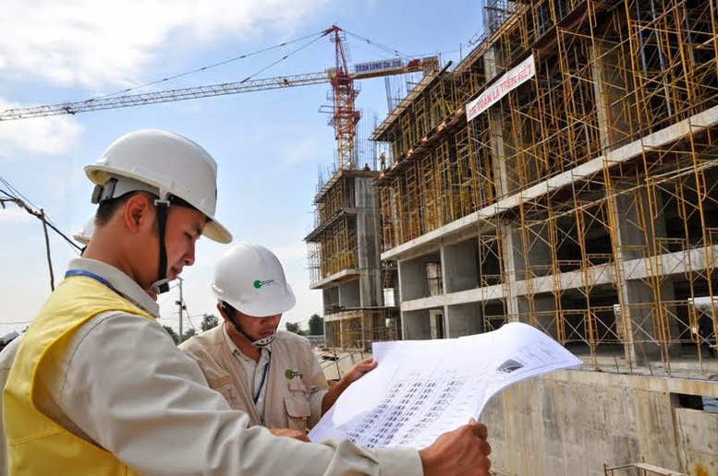
[4] Quy định mới về quản lý chi phí đầu tư xây dựng
Chính phủ ban hành Nghị định 206/2026/NĐ-CP ngày 15/6/2026 về quản lý chi phí đầu tư xây dựng, có hiệu lực từ 1/7/2026. Nội dung gồm tổng mức đầu tư, dự toán xây dựng, giá gói thầu và các khoản chi phí liên quan.
Chi phí đầu tư xây dựng phải bảo đảm đồng bộ với thiết kế, tiêu chuẩn, quy chuẩn, chỉ dẫn kỹ thuật và công nghệ sử dụng. Đây là cơ sở lựa chọn nhà thầu, nhà đầu tư và quản lý hợp đồng xây dựng, hợp đồng dự án PPP.
UBND cấp tỉnh có trách nhiệm công bố kịp thời giá vật liệu, nhân công, ca máy, thiết bị thi công và chỉ số giá xây dựng. Quy định nhấn mạnh công khai, minh bạch trong kê khai, niêm yết và chấp hành pháp luật về giá.
Nguồn: baochinhphu.vn

Slide 8
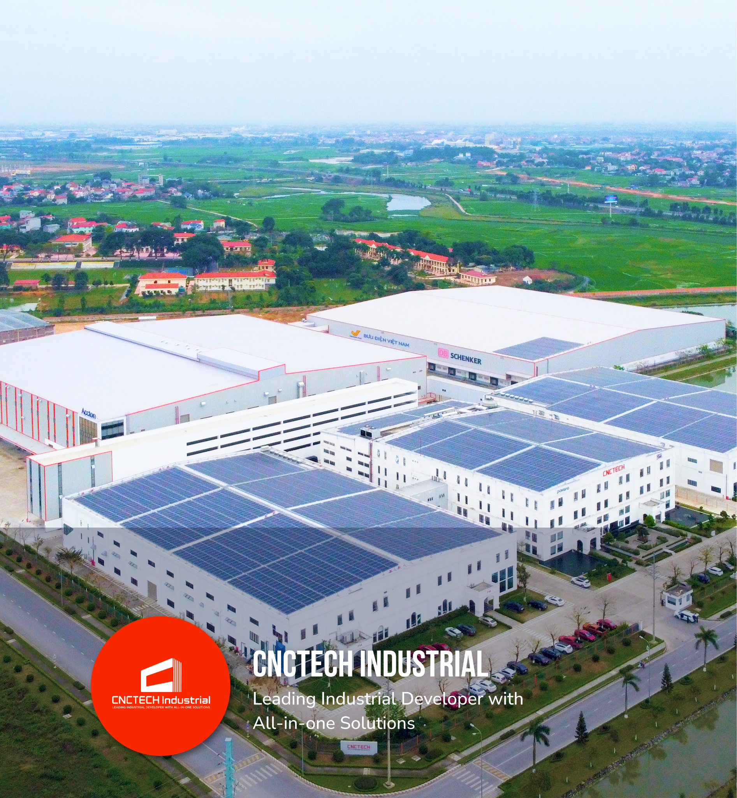
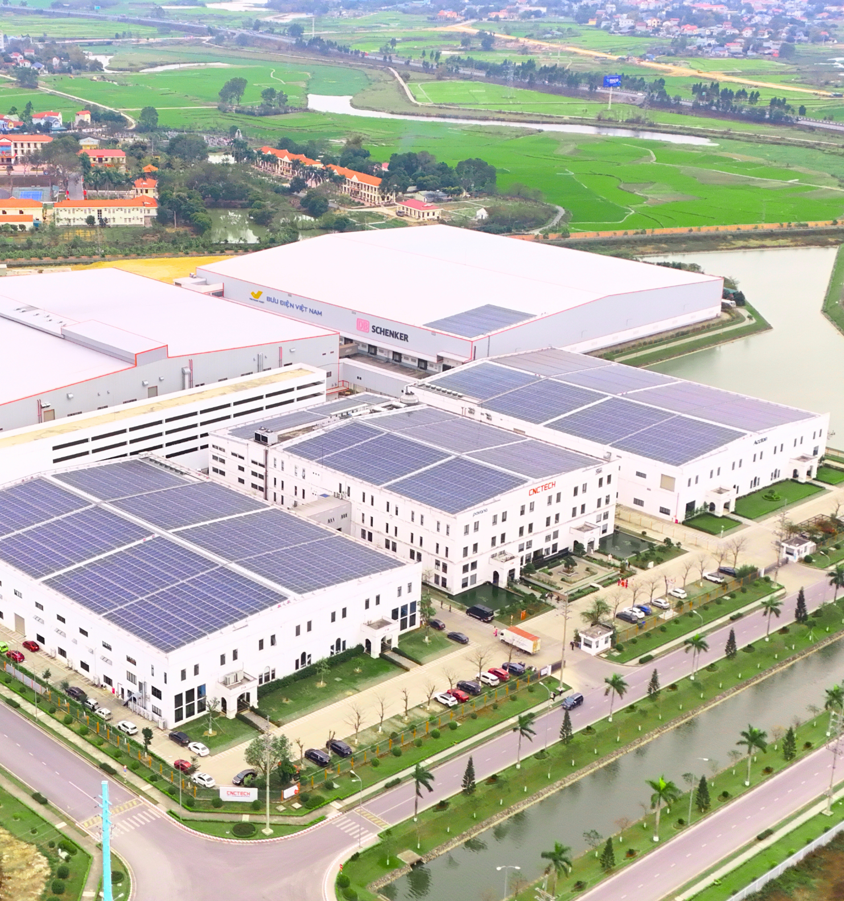


Liên hệ
cisgroup.vn
hello@cisgroup.vn
(+84) 866 505 509
KCN Thăng Long III, xã Bình Nguyên, tỉnh Phú Thọ, Việt Nam

Slide 9



Đầu mối liên lạc
Bà Nguyễn Phương Nga
Ông Lưu Văn Trung
Phó Tổng giám đốc CNCTech Group
Trưởng phòng Kinh doanh CNCTech Group
nganp@cnctech.vn
Trunglv@cnctech.vn

Slide 10

THANK YOU!

